Slide 1
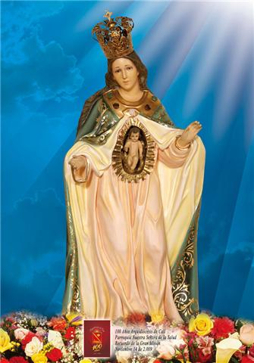
PARROQUIA
NUESTRA SEÑORA DE LA SALUD
La palabra de Dios es viva y eficaz; juzga los deseos e intenciones del corazón.

Slide 2
CANTO DE ENTRADA
CRISTO ESTA CONMIGO
Cristo esta conmigo, junto a mi va el Señor, me acompaña siempre, en mi vida, hasta el fin.
Ya no temo, Señor la tristeza, ya no temo, Señor la soledad. Porque eres, Señor, mi alegría, tengo siempre tu amistad.
Ya no temo, Señor, a la noche, ya no temo, Señor, la oscuridad. Porque brilla tu luz en las sombras, ya no hay noche, Tú eres la luz.

Slide 3
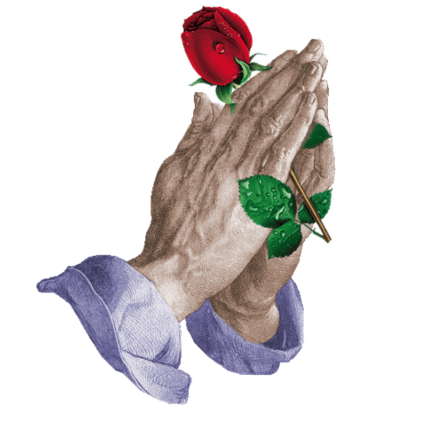
Ten piedad de mi, oh Señor ten piedad, ten piedad de mi (BIS)
Ten piedad, Jesucristo ten piedad (BIS)
Ten piedad de mi, oh Señor ten piedad, ten piedad de mi (BIS)

Slide 4
Gloria, gloria, aleluya, gloria, gloria aleluya, gloria, gloria, aleluya Jesús es el Señor.
Es el Dios de los ejércitos en quien yo confiare y con címbalos de gozo al Señor ensalzare, el despide los relámpagos mas nunca temeré el es mi protector.
Gloria, gloria, aleluya, gloria, gloria aleluya, gloria, gloria, aleluya Jesús es el Señor.
Señor nuestro Jesucristo eres cordero de Dios, el pecado de este mundo con tu sangre se borro, recibe nuestra alabanza gratitud y bendición, Altísimo Señor.

Slide 5
Gloria, gloria, aleluya, gloria, gloria aleluya, gloria, gloria, aleluya Jesús es el Señor.
El espíritu divino a la tierra Cristo envió, como viento huracanado, como fuego abrazador septiforme donde el cielo y consuelo en la aflicción, poder renovador.
Gloria, gloria, aleluya, gloria, gloria aleluya, gloria, gloria, aleluya Jesús es el Señor.

Slide 6
Lectura Del libro de Isaías (49, 14-15)
Yo no te olvidaré.

Slide 7
Al Salmo respondemos todos:
Descansa sólo en Dios, alma mía.

Slide 8
Lectura De la Carta del apóstol san Pablo a los Corintios (4, 1 - 5)
El Señor pondrá al descubierto los designios del corazón.

Slide 9
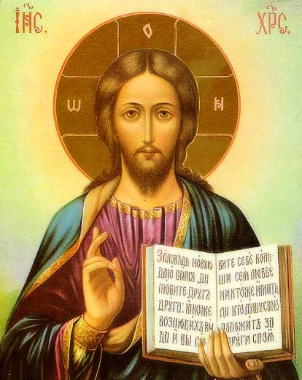
Aleluya, aleluya, aleluya, aleluya, aleluya, aleluya, el Señor es nuestro Dios.
Aleluya, aleluya, aleluya, aleluya, aleluya, aleluya, demos gracias al Señor.

Slide 10
Lectura del Santo Evangelio de nuestro Señor Jesucristo según san Mateo (6, 24 - 34)
No os agobiéis por el mañana.

Slide 11
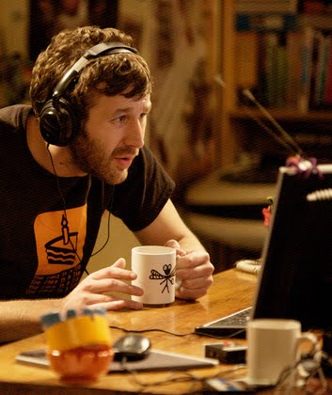
1. No podéis servir a Dios y al dinero

Slide 12
2. BUSQUEN PRIMERO EL REINO Y LA JUSTICIA

Slide 13
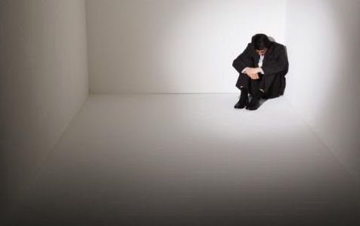
3. CADA DÍA TIENE
SU AFÁN

Slide 17
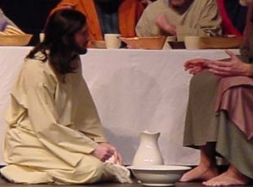
Esta es nuestra fe. Esta es la fe de la Iglesia, que nos gloriamos de profesar en Cristo Jesús, nuestro Señor.

Slide 18
TODOS:
Padre providente, escúchanos.

Slide 19
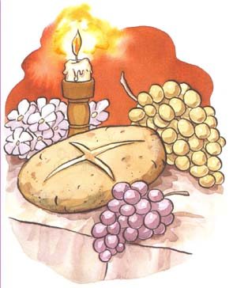
OFERTORIO
No me habéis vosotros elegido, fui yo mismo quien los elegí, ya no os llamo siervos si no amigos, permaneceréis siempre junto a mi.
Tomad y comed este es mi cuerpo que se entrega por vuestra salud.
Tomad y bebed esta es mi sangre que yo derrame por vosotros en la cruz.

Slide 20
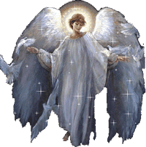
SANTO
Santo, Santo, Santo, Santo es el Señor, Dios del universo Santo es el Señor. (bis)
Hosanna en el cielo
Hosanna en la tierra, bendito el que viene en nombre del señor (bis)

Slide 21
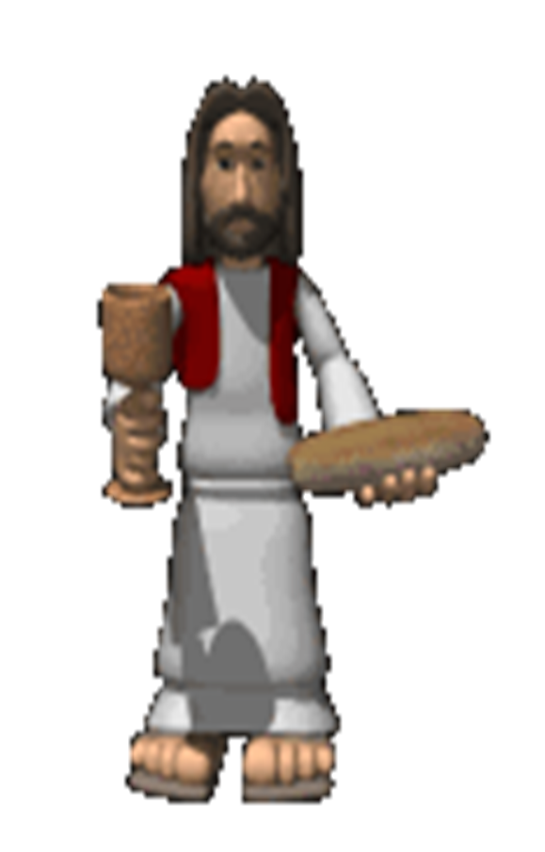
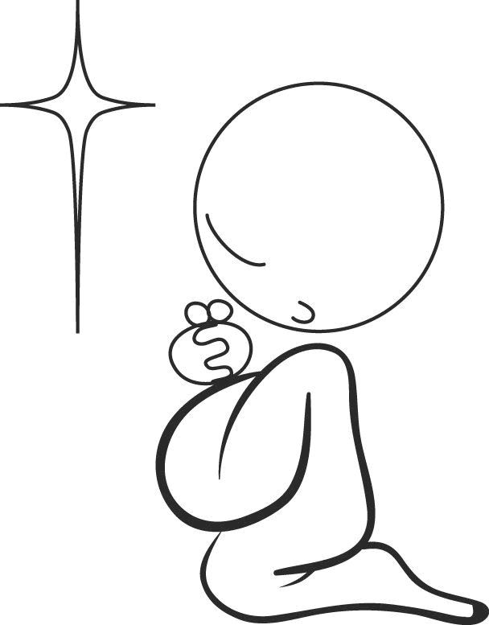
LLEGAMOS AL MOMENTO MÁS IMPORTANTE DE LA EUCARISTÍA
NOS PONEMOS DE RODILLAS

Slide 22
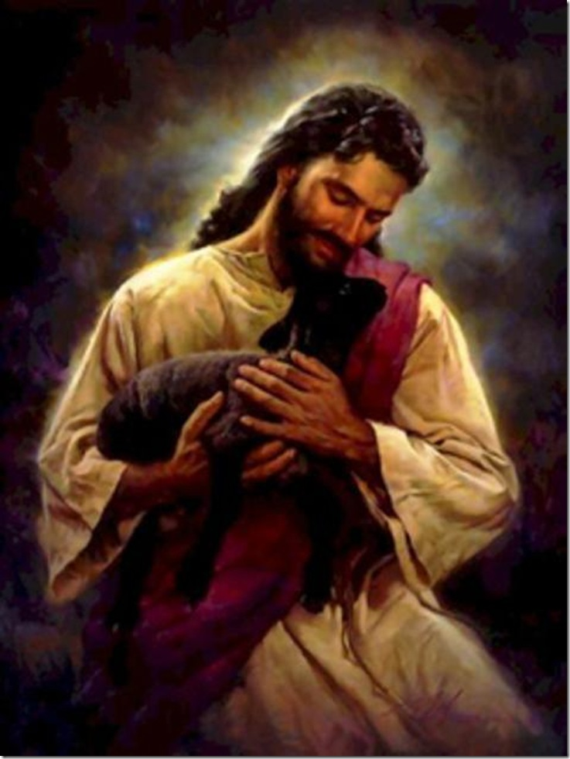
CORDERO
Oh cordero que quitas el pecado
Ten piedad de mi, ten piedad de mi.
Oh cordero que quitas el pecado
Danos la paz, danos la paz.

Slide 23
CANTO DE COMUNIÓN
COMO NO CREER EN DIOS
Yo te llevo desde niño muy adentro, te encontraba en el pájaro y la flor, en la lluvia en la tierra y el silencio, y en mis sueños cada noche estabas tú. Desde entonces quiero darte siempre gracias porque puedo darme cuenta de tu amor, beberé de tu cuerpo y de tu sangre, y por siempre te daré mi corazón.

Slide 24
Cómo no creer en Dios, si me ha dado los hijos y la vida. Cómo no creer en Dios, si me ha dado la madre muy querida. Cómo no creer en Dios, si lo siento en mi pecho a cada instante, en la risa de un niño por la calle o en la tierna caricia de una madre. Cómo no….
Cómo no creer en Dios, si está en las viñas y en el manso trigo. Cómo no creer en Dios, si me dio la mano abierta de un amigo. Cómo no creer en Dios, si me ha dado la tristeza y la alegría, de saber que hay un mañana cada día, por la fe, la esperanza y el amor.
Cómo no… creer en Dios.

Slide 25
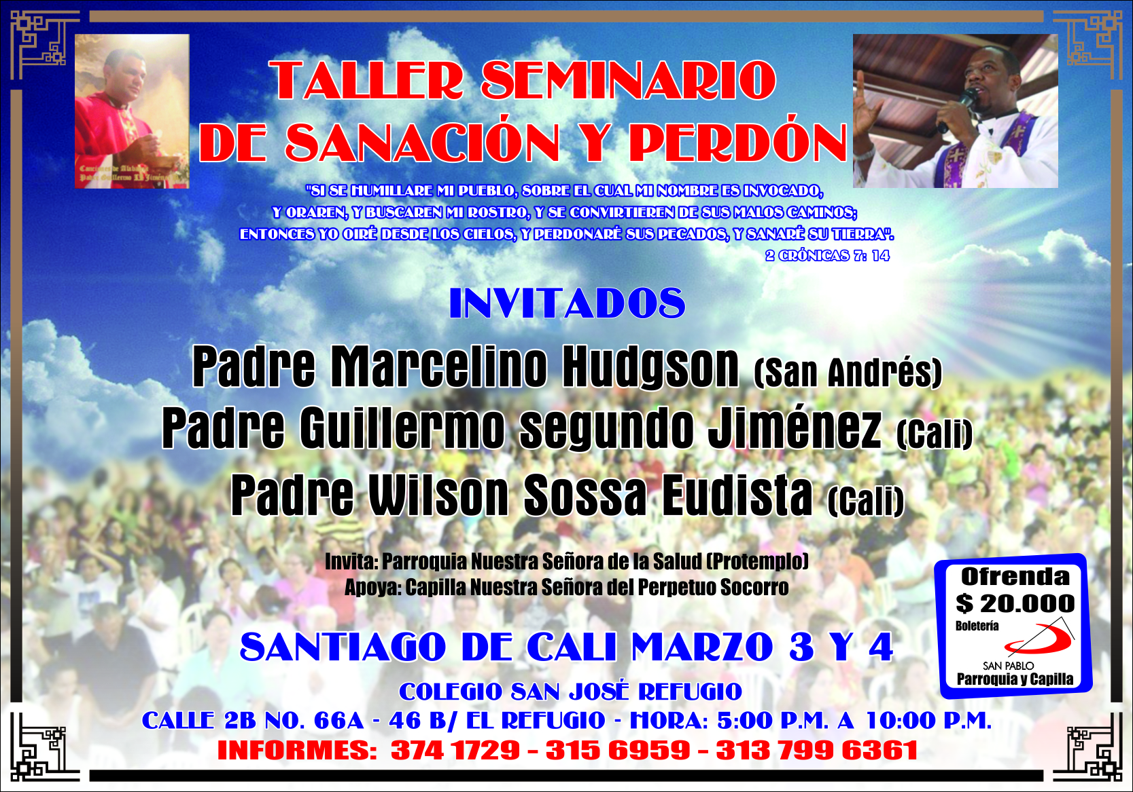
FIESTA PATRONAL DE NUESTRA SEÑORA DE LA SALUD.
Del 2 al 10 de Febrero a las 4:30 p.m. NOVENA EN HONOR A NUESTRA SEÑORA DE LA SALUD.
5:00 p.m. SANTA EUCARISTIA
Sábado 5 de Febrero. EUCARISTIA CON MONS. FALLA
TRIDUO EUCARISTICO
Febrero 8 por los niños abortados
Febrero 9 por los presbíteros
Febrero 10 por la comunidad
Febrero 11: CELEBRACION FIESTA
10:00 a.m. Santa Eucaristía para los enfermos Pbro. Guillermo II Jiménez
4:00 p.m. serenata a la Santísima Virgen
5:00 p.m. Solemne Eucaristías.
CONSAGRACIÓN DE LOS HOGARES A LA SANTISIMA VIRGEN

Slide 26
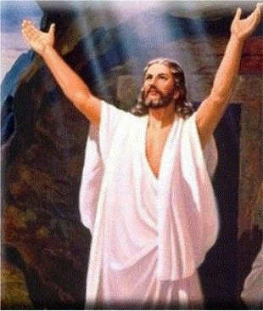
GRUPOS PARROQUIALES:
Alabanza: miércoles 7:30 p.m.
Grupo la gran misión: jueves 6:00 p.m.
Grupo juvenil: viernes 6:00 p.m.
¡TE ESPERAMOS!

